Slide 1

স্বাগতম

Slide 2

মুন্সি রুহুল আমিন
প্রভাষক, উৎপাদন ব্যবস্থাপনা ও বিপণন
রাজানগর রাণীরহাট ডিগ্রি কলেজ
রাঙ্গুনিয়া, চট্টগ্রাম।

Slide 3

পাঠ পরিচিতি
বিষয়ঃ উৎপাদন ব্যবস্থাপনা ও বিপণন
শ্রেণিঃ একাদশ
অধ্যায়ঃ প্রথম

Slide 4
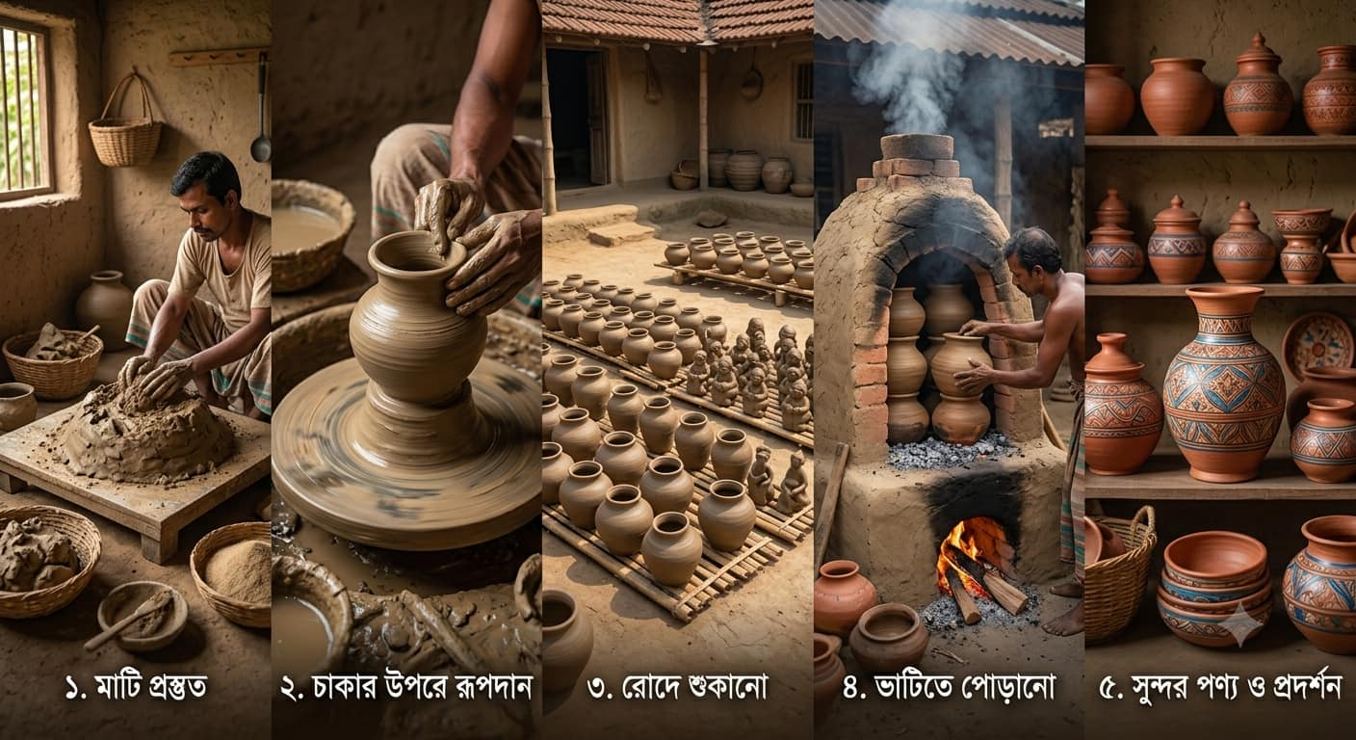

Slide 5
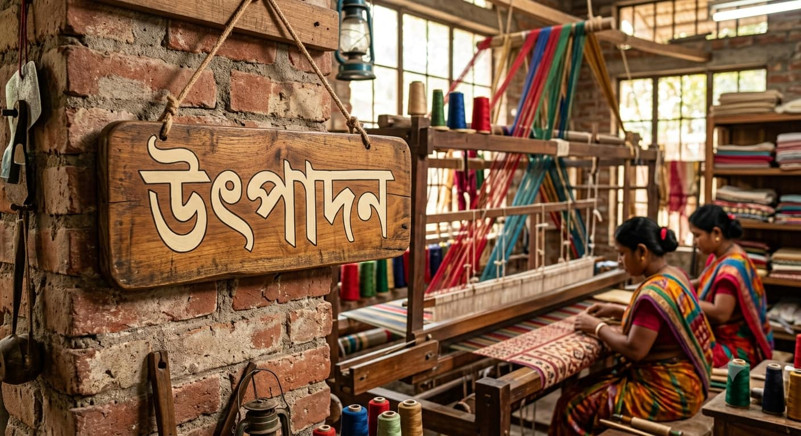

Slide 6


শিখনফল
এই পাঠ শেষে শিক্ষার্থীরা…
উৎপাদন কি তা বলতে পারবে;
উপযোগ সম্পর্কে ব্যাখ্যা করতে পারবে;
উপযোগের ধরণ বিশ্লেষণ করতে পারবে।

Slide 7
উৎপাদন (Production)
সাধারণ অর্থে: কোনো কিছু সৃষ্টি বা তৈরি করাকে উৎপাদন বলে।
অর্থনৈতিক ভাষায়: প্রকৃতিপ্রদত্ত সম্পদ ব্যবহার করে মানুষের ব্যবহারের উপযোগী নতুন উপযোগ (Utility) সৃষ্টি করাই হলো উৎপাদন।
মূল কথা: মানুষ নতুন কোনো বস্তু সৃষ্টি করতে পারে না, কেবল তার রূপ ও উপযোগ পরিবর্তন করতে পারে।

Slide 8
একক কাজ
“কাঠ থেকে টেবিল বানানো একটি উৎপাদন”— কথাটি কেন সত্য ?

Slide 9
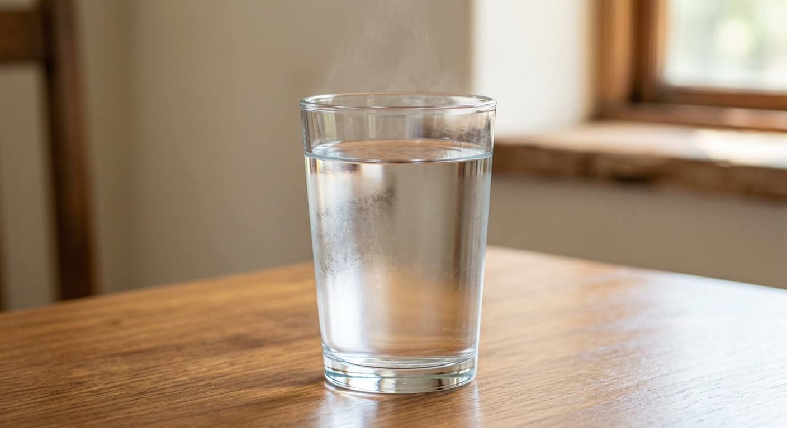
উপযোগ
কোনো পণ্যের মানুষের অভাব পূরণের ক্ষমতাকে উপযোগ বলে।

Slide 10

জোড়ায় কাজ
ছাতা ☂️
ছবি: বৃষ্টির মধ্যে একজন ব্যক্তি ছাতা ব্যবহার করছে।
ছাতা মানুষের কোন প্রয়োজন পূরণ করছে?
ছাতা কীভাবে মানুষের উপকার করছে?
ছাতার মাধ্যমে মানুষের কোন ধরনের উপযোগ সৃষ্টি হচ্ছে?

Slide 11
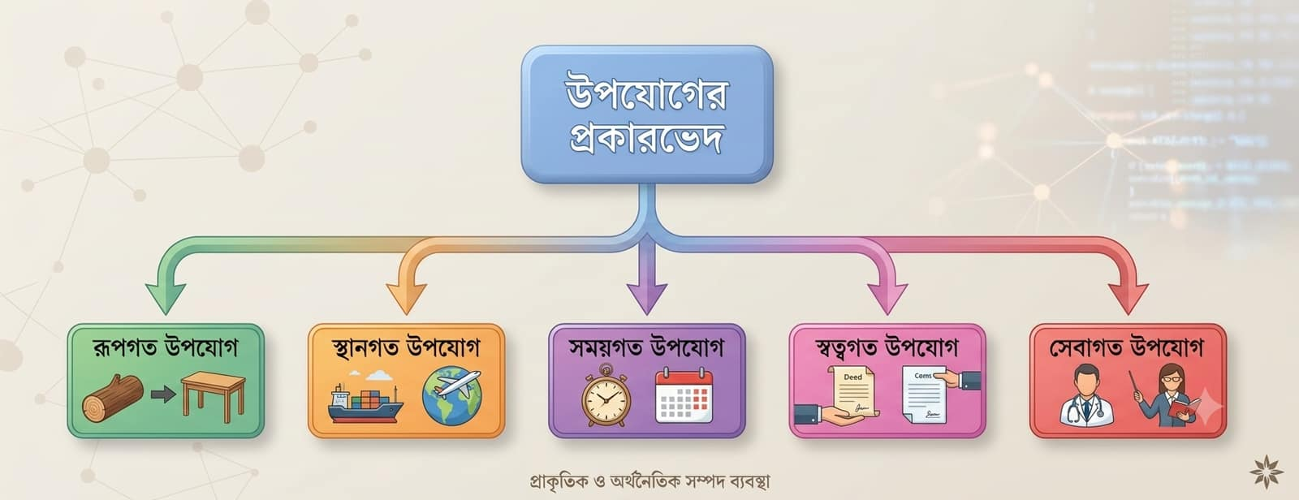
উপযোগের প্রকারভেদ

Slide 12
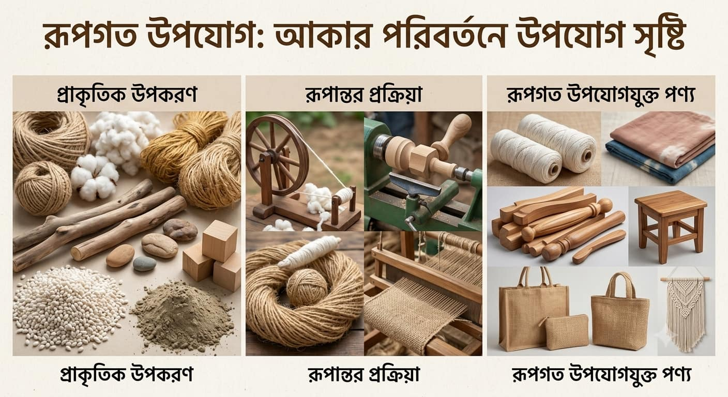
রূপগত উপযোগ
কাঁচামালের আকার বা রূপ পরিবর্তন করে সৃষ্ট উপযোগ (যেমন: কাঠ থেকে আসবাবপত্র)।

Slide 13
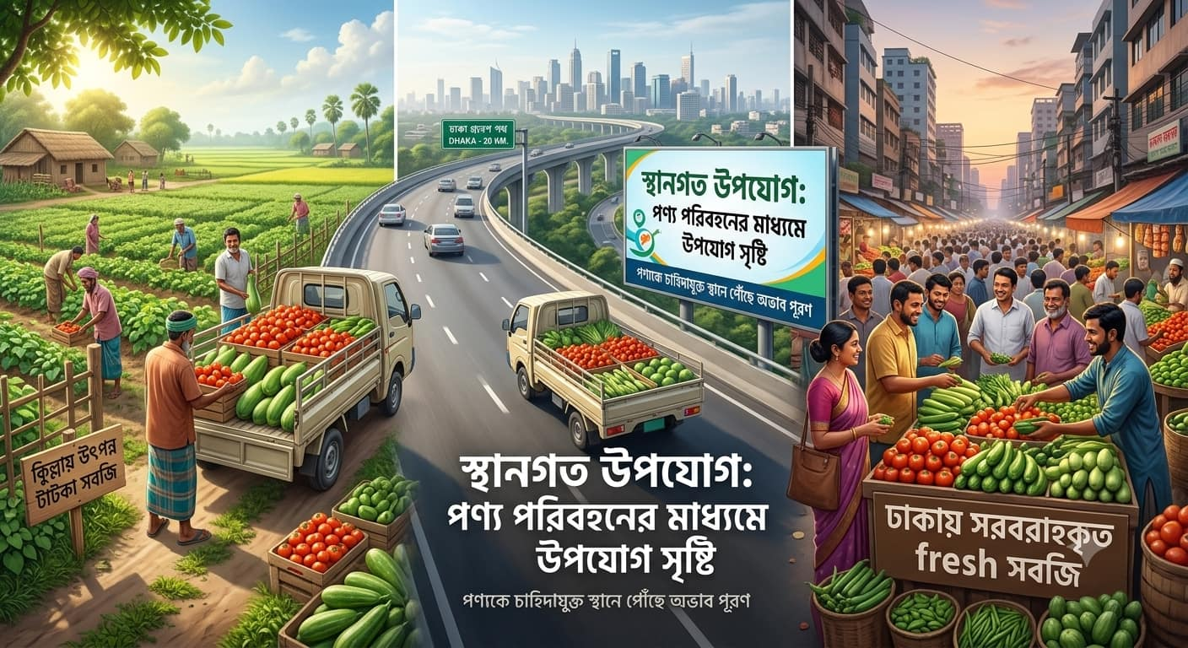
স্থানগত উপযোগ
পণ্য এক স্থান থেকে অন্য স্থানে পরিবহনের মাধ্যমে সৃষ্ট (যেমন: রাজশাহীর আম ঢাকায় বিক্রি)।

Slide 14
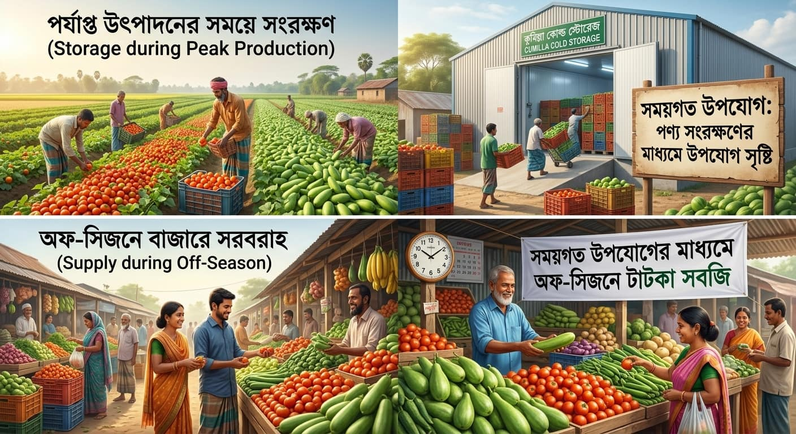
সময়গত উপযোগ
এক সময়ের পণ্য গুদামজাত করে অন্য সময়ে ব্যবহারের মাধ্যমে সৃষ্ট (যেমন: শীতকালের আলু গ্রীষ্মকালে ব্যবহার)।

Slide 15

স্বত্বগত উপযোগ
ক্রয়-বিক্রয়ের মাধ্যমে মালিকানা হস্তান্তরের উপযোগ।

Slide 16
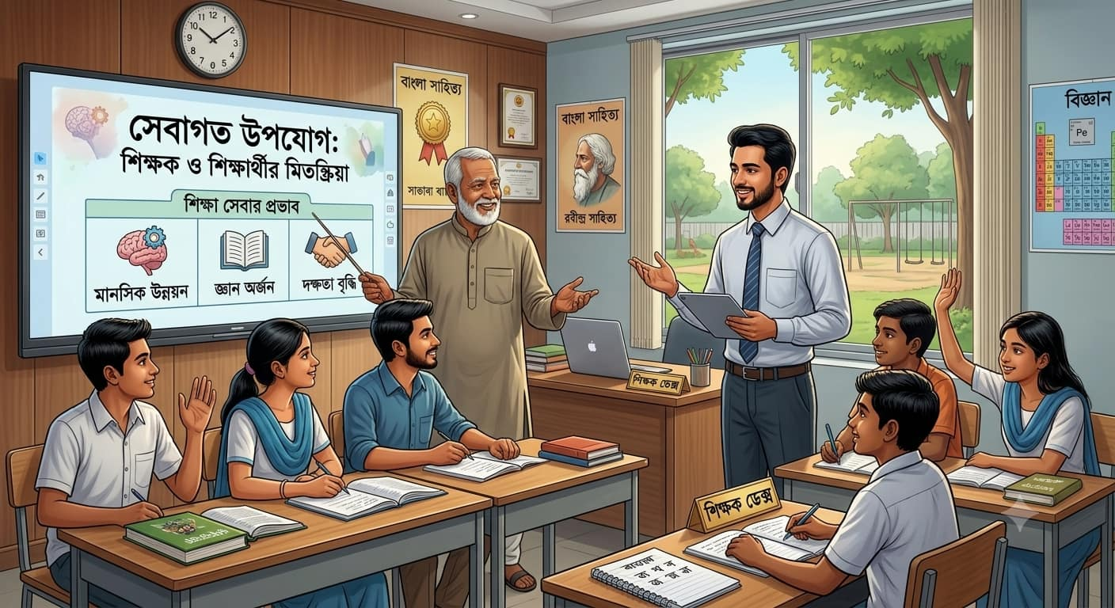
সেবাগত উপযোগ
প্রত্যক্ষ সেবাদানের মাধ্যমে প্রাপ্ত উপযোগ (যেমন: ডাক্তার বা শিক্ষকের সেবা)।

Slide 17
দলীয় কাজ
দৃশ্যপট: “একটি প্রক্রিয়াজাতকরণ প্রতিষ্ঠান মৌসুমি ফল 'আম' চাষীদের কাছ থেকে কিনে তা দিয়ে 'ম্যাঙ্গো জুস' তৈরি করে বোতলজাত করে সারা বছর দেশ-বিদেশে বিক্রি করে।”
প্রশ্ন: এই ব্যবসায়িক প্রক্রিয়ায় রূপগত, স্থানগত ও সময়গত উপযোগ সৃষ্টির মাধ্যমে কীভাবে প্রকৃত 'উৎপাদন' সম্পন্ন হয়েছে—দলগতভাবে আলোচনা করে ৩টি যৌক্তিক কারণ বিশ্লেষণ করো।
সময়: ৫ মিনিট • ১টি দল উপস্থাপন করবে • অন্যরা ১টি উন্নয়ন পরামর্শ দেবে

Slide 18
সারসংক্ষেপ
উৎপাদন (Production):
উপযোগ (Utility):
উপযোগের ৫টি প্রকারভেদ:
  রূপগত, স্থানগত, সময়গত, স্বত্বগত ,সেবাগত

Slide 19

মূল্যায়ন
• অর্থনৈতিক অর্থে উৎপাদন বলতে কী বোঝায়?
নতুন উপযোগ সৃষ্টি কর
• রাজশাহীর আম ট্রাকে করে ঢাকায় এনে বিক্রি করার মাধ্যমে কোন ধরনের উপযোগ সৃষ্টি হয়?
স্থানগত উপযোগ
• তুলা থেকে সুতা এবং সুতা থেকে কাপড় তৈরি করা কোন ধরনের উপযোগের উদাহরণ?
রূপগত উপযোগ
• হিমাগারে বা কোল্ড স্টোরেজে আলু সংরক্ষণ করে অফ-সিজনে বাজারে বিক্রি করা কোন উপযোগের অন্তর্ভুক্ত?
সময়গত উপযোগ

Slide 20


বাড়ীর কাজ
"কোনো বস্তুর কেবল রূপগত পরিবর্তন ঘটালেই তাকে 'উৎপাদন' বলা যায় না, যতক্ষণ না তা মানুষের চাহিদা মেটানোর মতো নতুন উপযোগ সৃষ্টি করে"—উক্তিটির সপক্ষে বা বিপক্ষে যৌক্তিক মতামত দাও।

Slide 21

ধন্যবাদ

